Slide 1
MEZCLAS
DISOLUCIONES(Homogéneas)
COLOIDES(Heterogéneas)
SUSPENSIONES(Heterogéneas)

Slide 2
 | DISOLUCIONES | COLOIDES | SUSPENSIONES
TIPO DE MEZCLA | HOMOGÉNEA | HETEROGÉNEA | HETEROGÉNEA
COMPONENTES | SOLUTO + →UNA FASE dISOLVENTE | FASE DISPERSANTE FASE DISPERSA(partículas de mayor tamaño) | FASE DISPERSANTE (LÍQUIDA) FASE DISPERSA SÓLIDA
TAMAÑO PARTÍCULAS | <0,001µm | 0,1-0,001µm visibles microscopio | > 0,1µm visibles a simple vista
SEPARACIÓN COMPONENTES POR FILTRACIÓN | NO | NO | SI
SEPARACIÓN POR SEDIMENTACIÓN/CENTRIFUGACIÓN | NO | SI (LAS PARTÍCULAS DISPERSAS) | SI LAS PARTÍCULAS EN SUSPENSIÓN SEDIMENTAN AL DEJAR EN REPOSO
COMPORTAMIENTO ANTE LA LUZ | PERMITEN EL PASO DE LA LUZ (TRANSPARENCIA) | REFLEJAN LA LUZ(EFECTO TYNDALL)(TRANSPARENTES O TURBIAS) | TURBIDEZ
EJEMPLOS | VINO, AIRE….. | GELES,GELATINAS,MAYONESA | MEDICAMENTOS, AGUA Y ARENA, REFRESCOS DE FRUTAS

Slide 3
COMPORTAMIENTO ANTE LA LUZ
EFECTO TYNDALL

Slide 4
CLASIFICACIÓN COLOIDES
 | FASE DISPERSA
FASE CONTINUA |  | GAS | LÍQUIDO | SÓLIDO
 | GAS | NO(SOLUBLES) | AEROSOL niebla | AEROSOL humo
 | LÍQUIDO | ESPUMA Espuma afeitar | EMULSIÓN Leche , mayonesa | SOL pinturas
 | SÓLIDO | ESPUMA Piedra pómez | GEL Gelatina, mantequilla | SOL Cristal de Rubí

Slide 5
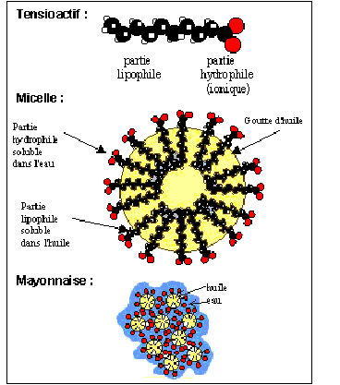
AGENTE EMULSIONANTE

